Slide 1
PLANIFICACIÓN CLASES VIRTUALES SEMANA N°34 Clase 1 y 2 FECHA : Noviembre 2020 Lenguaje Y comunicación 3° Básico
Colegio Jean Piaget
Mi escuela, un lugar para aprender y crecer en un ambiente saludable

Slide 2
ASIGNATURA /CURSO | Lenguaje y Comunicación 3° Básico
NOMBRE DEL PROFESOR/A | Priscila Salas
EDUCADORA DIFERENCIAL | Patricia Osorio
OBJETIVO DE APRENDIZAJE PRIORIZACIÓN NIVEL 1 | OA6: Leer independientemente y comprender textos no literarios (cartas, biografías, relatos históricos, instrucciones y artículos informativos, noticias.etc) para ampliar su conocimiento del mundo y formarse una opinión. Extrayendo información explícita e implícita. Utilizando los organizadores de textos Comprendiendo la información que aportan las ilustraciones Formulando una opinión sobre algún aspecto de la lectura
INDICADORES DE EVALUACIÓN PARA OA | Explican, oralmente o por escrito, información que han aprendido o descubierto en los textos que leen. Responden por escrito preguntas que aluden a información explícita o implícita de un texto leído.
CONTENIDO | Comprensión de narraciones leídas.
OBJETIVO DE LA CLASE | Clase1: Leer y Conocer las características de la Carta. Clase 2:Reconocer características de una carta y crear una de ellas.
EVALUACIÓN | Ticket de salida

Slide 3
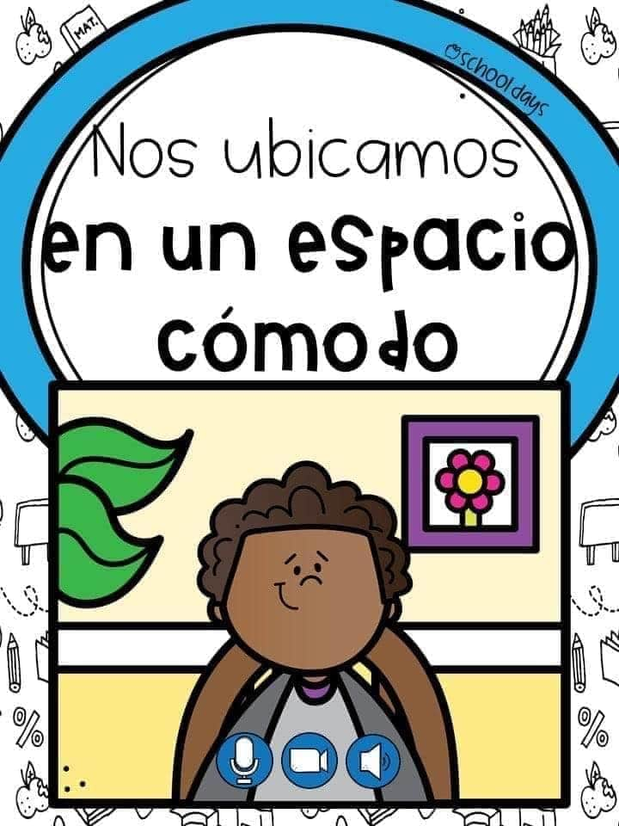
Reglas clases virtuales

Slide 5
Importante:
Cuándo esté la animación de un lápiz, significa que debes escribir en tu cuaderno
Cuándo esté esta animación de una cámara fotográfica, significa que debes mandar reporte sólo de esa actividad (una foto de la actividad)
Cuándo esté esta animación de un libro, significa que debes trabajar en tu libro.
Cuándo esté esta animación de un signo de pregunta, significa que debes pensar y analizar, sin escribir en tu cuaderno. Responder de forma oral.

Slide 9
¿Ustedes conocen o han escrito una carta?
¿Cómo era esa carta’
¿Para quién estaba dirigida?
¿Qué decía esa carta?

Slide 10
Observa el siguiente video
https://www.youtube.com/watch?v=OrHuT6nGqTY

Slide 14
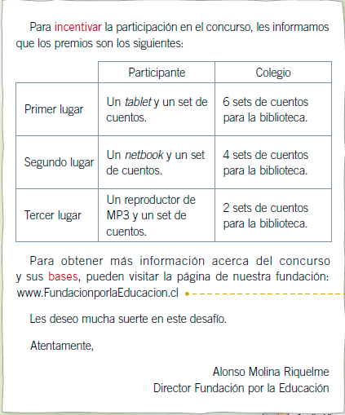

Slide 15
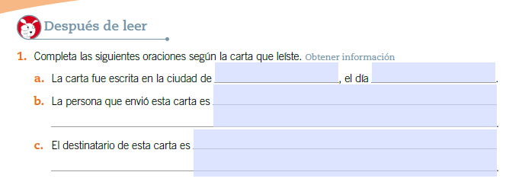
Ahora en tu cuaderno responde las siguientes preguntas

Slide 17
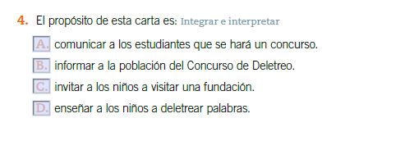

Slide 18
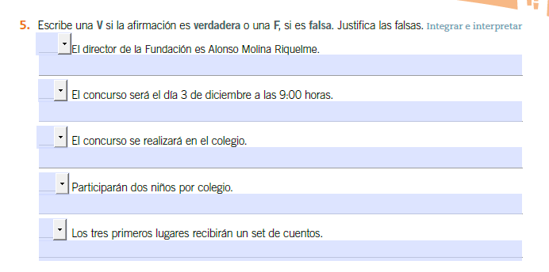

Slide 20
TICKET DE SALIDA
ASIGNATURA Lenguaje y Comunicación
SEMANA 34 clase 1
CIERRE
Nombre: _______________________________________
1 ) ¿Qué tipo de texto es el que leíste el día de hoy?
¿Cuáles son las partes de una carta?
¿ Cuál es el propósito comunicativo de una carta?
Enviar fotografía de este ticket de salida al:
Correo: Priscila.salas@colegio-jeanpiaget.cl
Celular: +56964517146

Slide 21
Fecha: 18/11/20
Objetivo: Reconocer características de una carta y crear una de ellas.

Slide 22
Escribe en tu cuaderno
La carta
es un texto informativo que tiene como propósito comunicar algo a una o varias personas
Informal: va dirigida a alguien con quien se mantiene una relación de confianza, como un pariente o
un amigo, por lo que se utiliza un lenguaje cercano, afectivo y familiar.
Formal: va dirigida a una persona que no se conoce o con quien no se mantiene una relación de
confianza por ello, el lenguaje que se utiliza es formal y respetuoso.

Slide 23
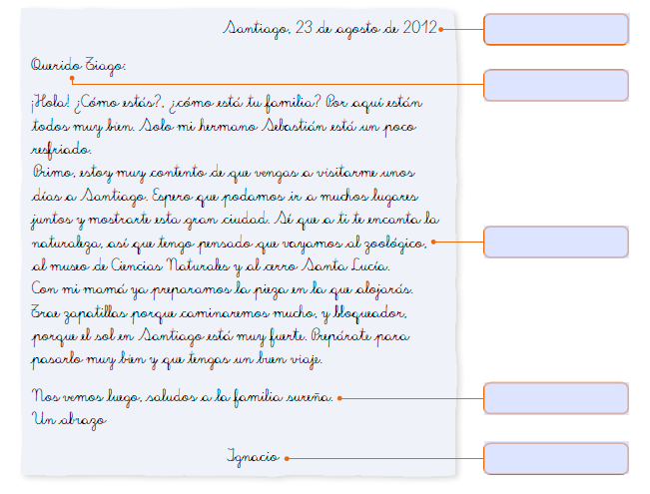
Reconozcamos la estructura de la carta

Slide 24
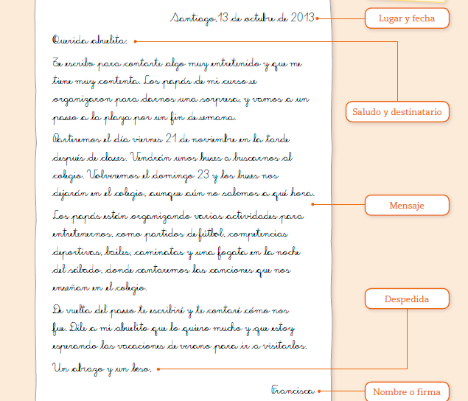

Slide 25
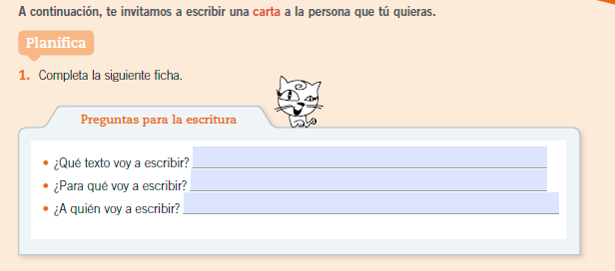

Slide 26
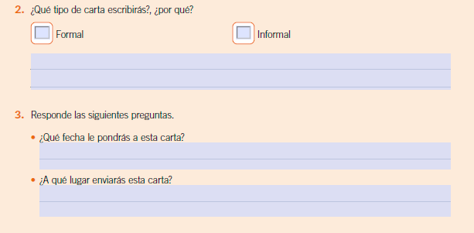

Slide 27
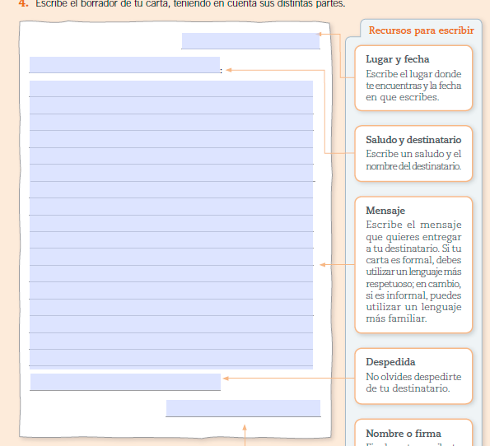

Slide 29
TICKET DE SALIDA
ASIGNATURA Lenguaje y Comunicación
SEMANA 34 clase 2
CIERRE
Nombre: _______________________________________
Envíame una fotografía de tu carta
Enviar fotografía de este ticket de salida al:
Correo: Priscila.salas@colegio-jeanpiaget.cl
Celular: +56964517146

